Slide 1
Inteligência emocional
Gestão I
Profa. Dra. Vania Passirini Takahashi

Slide 2
CONCEITO
É a capacidade de reconhecer e avaliar
os seus próprios sentimentos e dos
outros, assim como a capacidade de lidar
com eles.

Slide 3
PERSPECTIVAS TEÓRICAS
Salovey e Mayer (1990) – Modelo de Habilidade:
Capacidade de processar informação e raciocinar com emoção
Inteligência emocional é:
Perceber emoção
Compreender e gerenciar a emoção

Slide 4
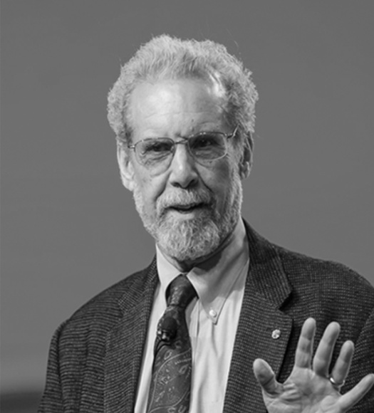
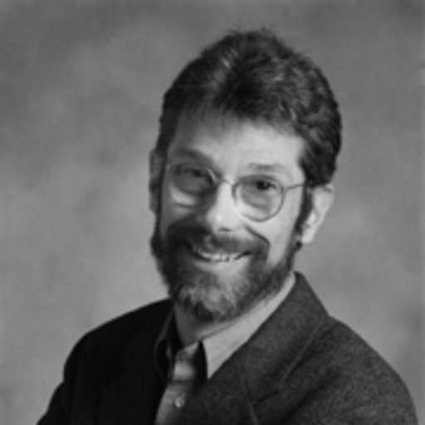
PERSPECTIVAS TEÓRICAS
Goleman e Cherniss (1998) – Modelo de Personalidade:
Autoconsciência
Autorregulação
Inteligência emocional é:
Automotivação
Conhecimento social
Habilidades sociais

Slide 5
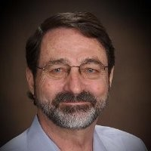
PERSPECTIVAS TEÓRICAS
Bar-On (1997) – Modelo misto
Habilidades não cognitivas, competências e experiências
Inteligência emocional é:
Níveis intrapessoal e interpessoal
Adaptabilidade de gerenciamento de estresse e de humor em geral

Slide 6
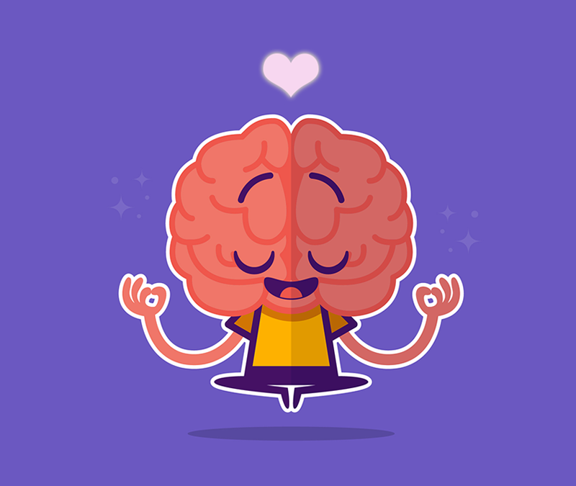
O QUE É SER EMOCIONALMENTE INTELIGENTE?
Conhecer as suas próprias emoções
Controlar as suas emoções
Automotivação
Saber se relacionar interpessoalmente
Empatia

Slide 7
COMO DESENVOLVER A IE?
Graças a pesquisas sobre a inteligência emocional, impulsionadas pelo trabalho do psicólogo Daniel Goleman, sabemos que entender as nossas emoções e as dos outros é fundamental para ter sucesso na vida pessoal e profissional

Slide 8
COMO DESENVOLVER A IE?
Conhecer seus pontos fracos e pontos fortes
Valorizar pontos fortes e saber delegar
Identificar características que você precisa desenvolver
Feedbacks

Slide 9
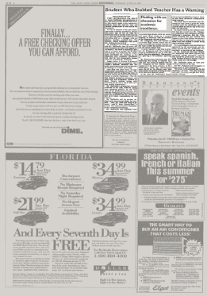
QUANDO O INTELIGENTE É UM IDIOTA
https://www.nytimes.com/1992/06/23/us/student-who-stabbed-teacher-has-a-warning.html

Slide 10
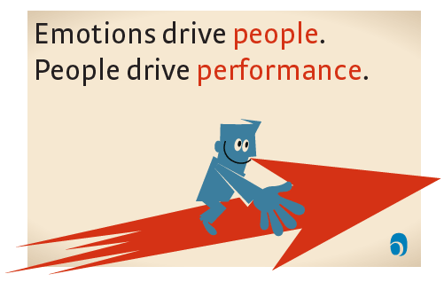
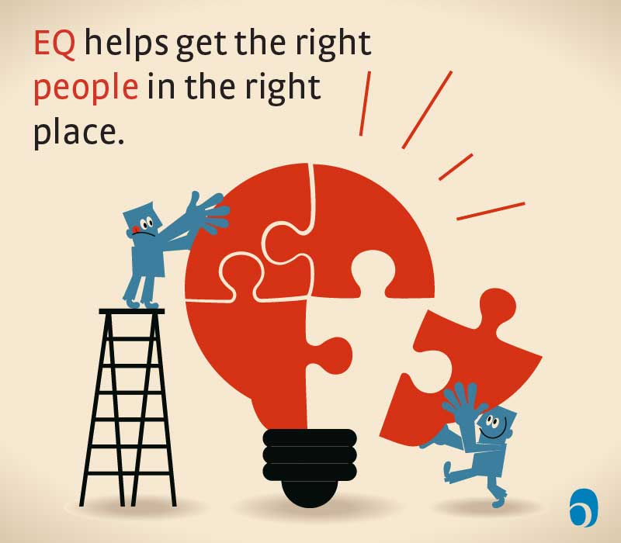
QUAL A IMPORTÂNCIA DA IE NOS DIAS DE HOJE?
Com um mercado globalizado e disputado, atualmente as organizações dependem de diversas estratégias para manter-se competitiva
Como as pessoas são consideradas um dos maiores recursos das organizações, se faz necessário que suas competências sejam coerentes com esse novo cenário

Slide 11
RELAÇÃO COM A GESTÃO
Inteligência emocional
Diferencial no controle psíquico e comportamental
Ganhos para as empresas no alcance de metas e objetivos

Slide 12
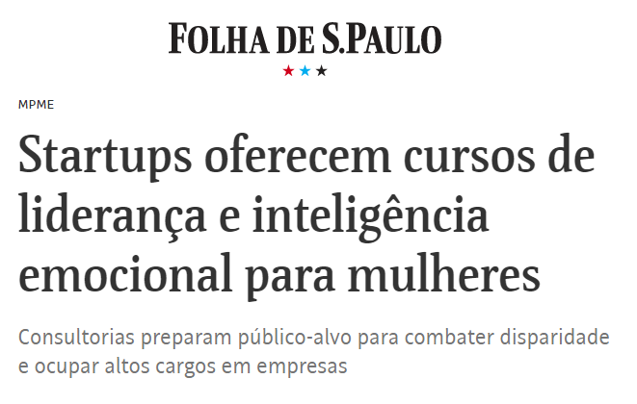
EXEMPLOS DE RELAÇÃO COM A GESTÃO
https://www1.folha.uol.com.br/mercado/2018/05/startups-oferecem-cursos-de-lideranca-e-inteligencia-emocional-para-mulheres.shtml
https://diariodocomercio.com.br/inteligencia-emocional-e-o-grande-diferencial-na-busca-por-emprego/

Slide 13
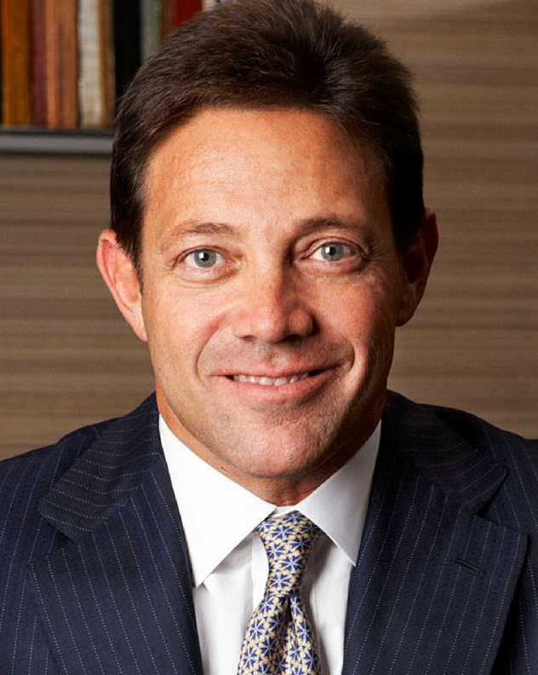
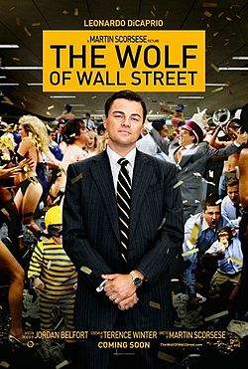
JORDAN BELFORT X STEVE JOBS
Jordan Belfort foi um corretor da bolsa de valores bem sucedido que viveu uma vida de luxo. Com 25 anos, Belfort foi fazia US$ 250 milhões por meio de sua empresa de corretagem Stratton Oakmont. Entretanto, o FBI o prendeu por fraude de títulos e lavagem de dinheiro. Depois de ser libertado da prisão, Belfort foi condenado a pagar 100 milhões de dólares que devia a outros corretores da bolsa.
2014

Slide 14
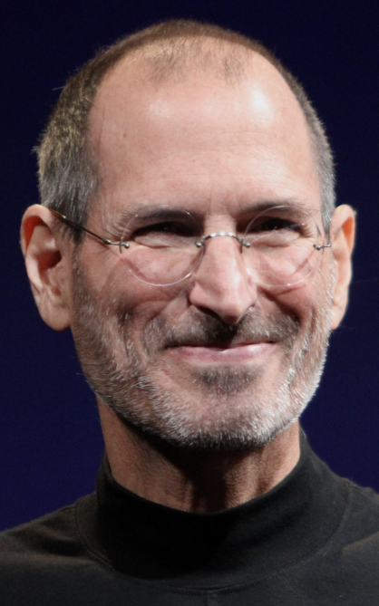
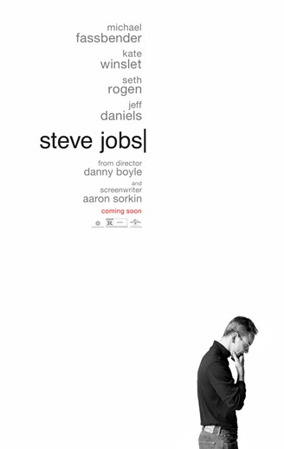
JORDAN BELFORT X STEVE JOBS
A empresa começou no quarto de Steve Jobs, onde ele e seu sócio Steve Wozniak criaram a Apple I. O sucesso chegou de vez e a empresa cresceu e contratou muitos funcionários. No entanto, conflitos de ideias começaram a surgir na liderança, até que Jobs foi expulso da Apple, em 1985.Nenhum outro produto da empresa fez sucesso depois da saída de Jobs. Em 1997, ele aceitou o convite para reverter a situação crítica em que a companhia se encontrava. Ano após ano, a maçã surpreendia o mercado da tecnologia com os lançamentos de iPod, iPhone e iPad.
2015

Slide 15
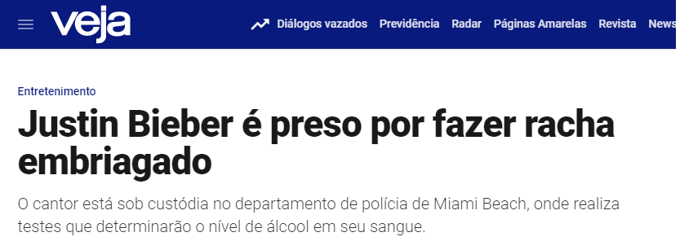
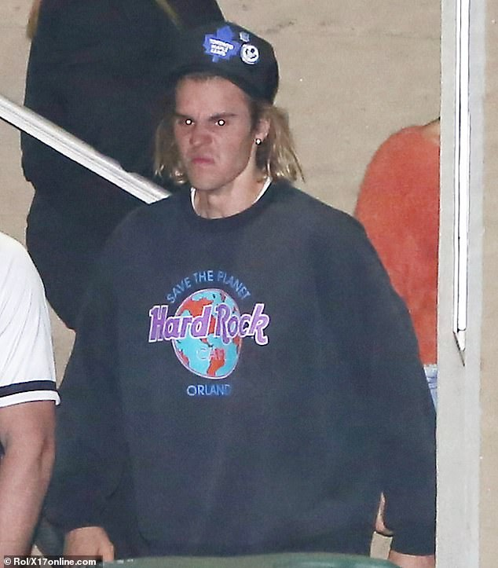
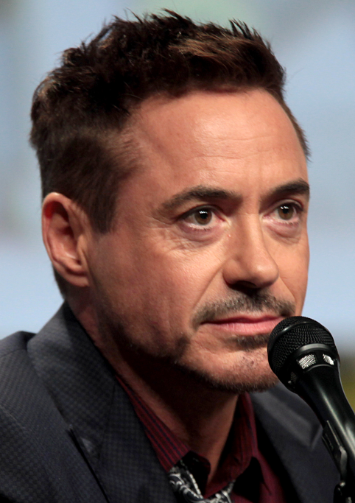
JUSTIN BIEBER X ROBERT DOWNEY JR.

Slide 16
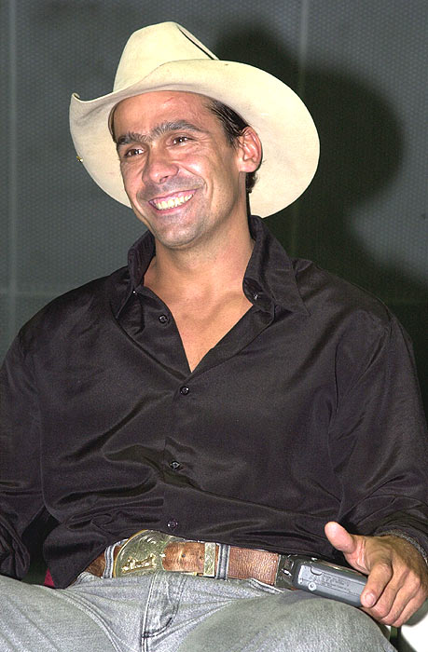
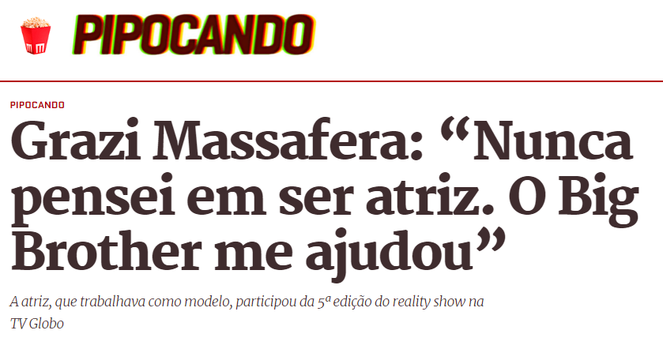
RODRIGO COWBOY X GRAZI MASSAFERA

Slide 17
Vídeo
https://www.youtube.com/watch?v=LgUCyWhJf6s&app=desktop

Slide 18
BIBLIOGRAFIA
GOLEMAN, Daniel. Inteligência emocional – a teoria revolucionária que redefine o que é ser inteligente, Editora Objetiva, 1995
BONFIM, Mirele. Trabalho emocional - demandas afetivas no exercício profissional, Editora Edufba, 2010
https://veja.abril.com.br/entretenimento/justin-bieber-e-preso-por-fazer-racha-embriagado/
https://br.blastingnews.com/tv-famosos/2019/07/rodrigo-cowboy-campeao-do-bbb2-reaparece-e-revela-que-perdeu-todo-o-premio-do-reality-002951375.html
https://www.febracis.com.br/blog/5-pilares-inteligencia-emocional/
https://endeavor.org.br/desenvolvimento-pessoal/como-desenvolver-inteligencia-emocional/

Slide 19
Beatriz Sisdeli Brunini N°USP: 11214909
Giovanna Ribeiro S. S. Pereira N°USP: 11214962
Júlia Cristina Colombari N°USP: 9777111
Luan Buganeme Zacarone N°USP: 9824861
Mariana Bernardelli M. Carísio N°USP: 11370794
Matheus Nori de Menezes Ravagnani N°USP: 10722182
Pedro Henrique Resende dos Santos N°USP: 11215021
Tatiana Cristina Mendes N°USP: 11370773

